Slide 1




CSC C 全 国 大 学 生 计算机系统能力大赛
OpenKylin操作系统 安全分析工具
目录
OpenKylin Operating System Security Analysis Tool
组名：NUC脚踏实地队
组员：刘鑫 乔嘉琛 谢幸
学校：中北大学
指导老师：张斌 张静

Slide 2
CSC C 全 国 大 学 生 计算机系统能力大赛
01
项目概述
02
目录
架构设计
Contents
03
成果展示

Slide 3
操作系统的核心功能
CSC C 全 国 大 学 生 计算机系统能力大赛
01
项目概述

Slide 4

诊脉项目的使命
CSC C 全 国 大 学 生 计算机系统能力大赛
项目目标
基于openkylin操作系统，实现linux的基线检查与poc漏洞扫描，并给出修复建议以及评分，同时能够进行实时动态可视化展示。

Slide 5
CSC C 全 国 大 学 生 计算机系统能力大赛
功能模块创新点
基本任务
题目1
题目2
功能1 ： 实现系统安全配置基线检查
功能2 ： 形成安全基线检查报告
功能3 ： 系统基线检查安全评估
功能4 ： 实现系统总线服务接口自动化安全检查基线
功能1 ： 实现安全漏洞(POC/EXP)检查功能
功能2 ： 形成安全漏洞扫描报告
功能3 ： 系统安全漏洞评估
功能4 ： POC防逆向

Slide 6




多功能交互机制
CSC C 全 国 大 学 生 计算机系统能力大赛
增加的功能
基线检查、漏洞扫描的修复
可视化实时动态网页展示检测结果
将对openkylin操作系统安全检测和AI大模型相结合，制作openkylin检测智能体
对任务的完成状况生成日志报告

Slide 7
CSC C 全 国 大 学 生 计算机系统能力大赛
创新点
所有的检测结果以及数据库全部云端化，云服务器部署，全部支持公网IP访问
项目巧妙将AI大模型与操作系统安全分析结合起来，实现“AI+”国家战略目标
所有检测结果全部实现动态实时化检测
集成到产品中的应用场景

Slide 8
任务完成程度
CSC C 全 国 大 学 生 计算机系统能力大赛
02
架构设计

Slide 9
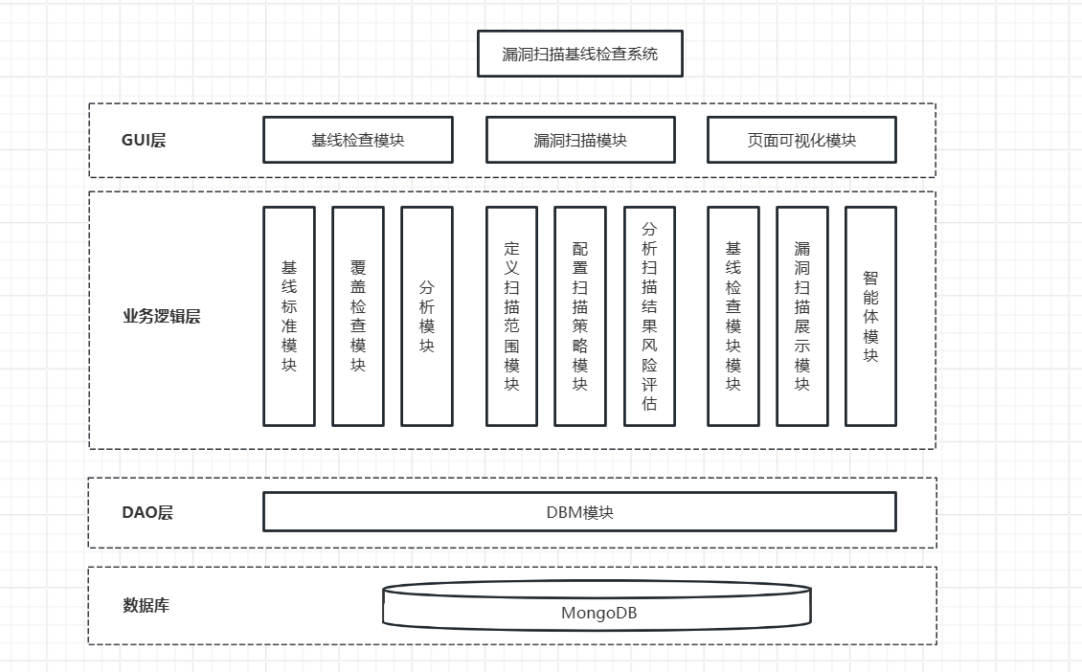
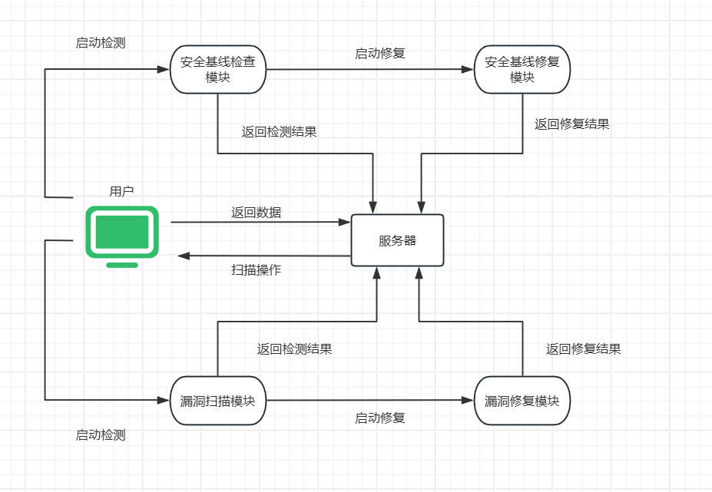
CSC C 全 国 大 学 生 计算机系统能力大赛
初步流程设计
初步模块设计

Slide 10
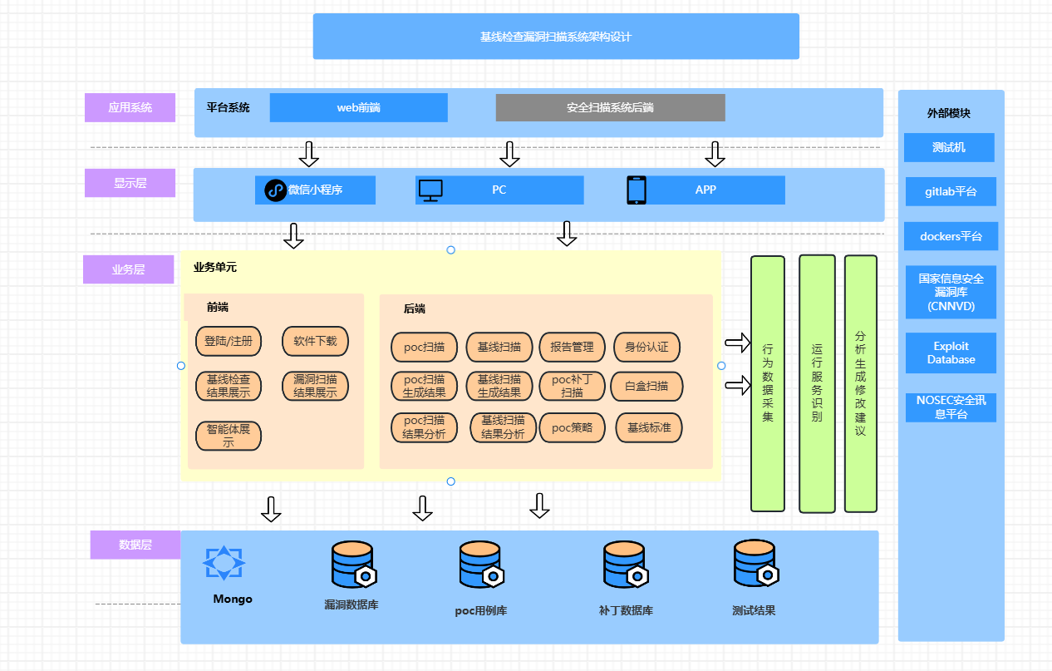
CSC C 全 国 大 学 生 计算机系统能力大赛

Slide 11
CSC C 全 国 大 学 生 计算机系统能力大赛
03
结果展示
框架创新点分析

Slide 12
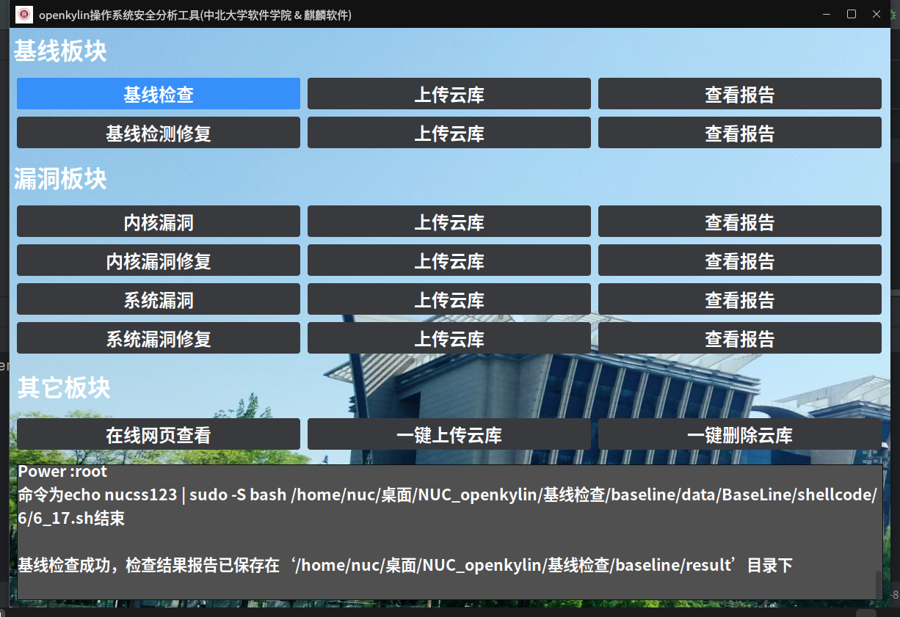
CSC C 全 国 大 学 生 计算机系统能力大赛
基线检查功能介绍
检测工具主页

Slide 13
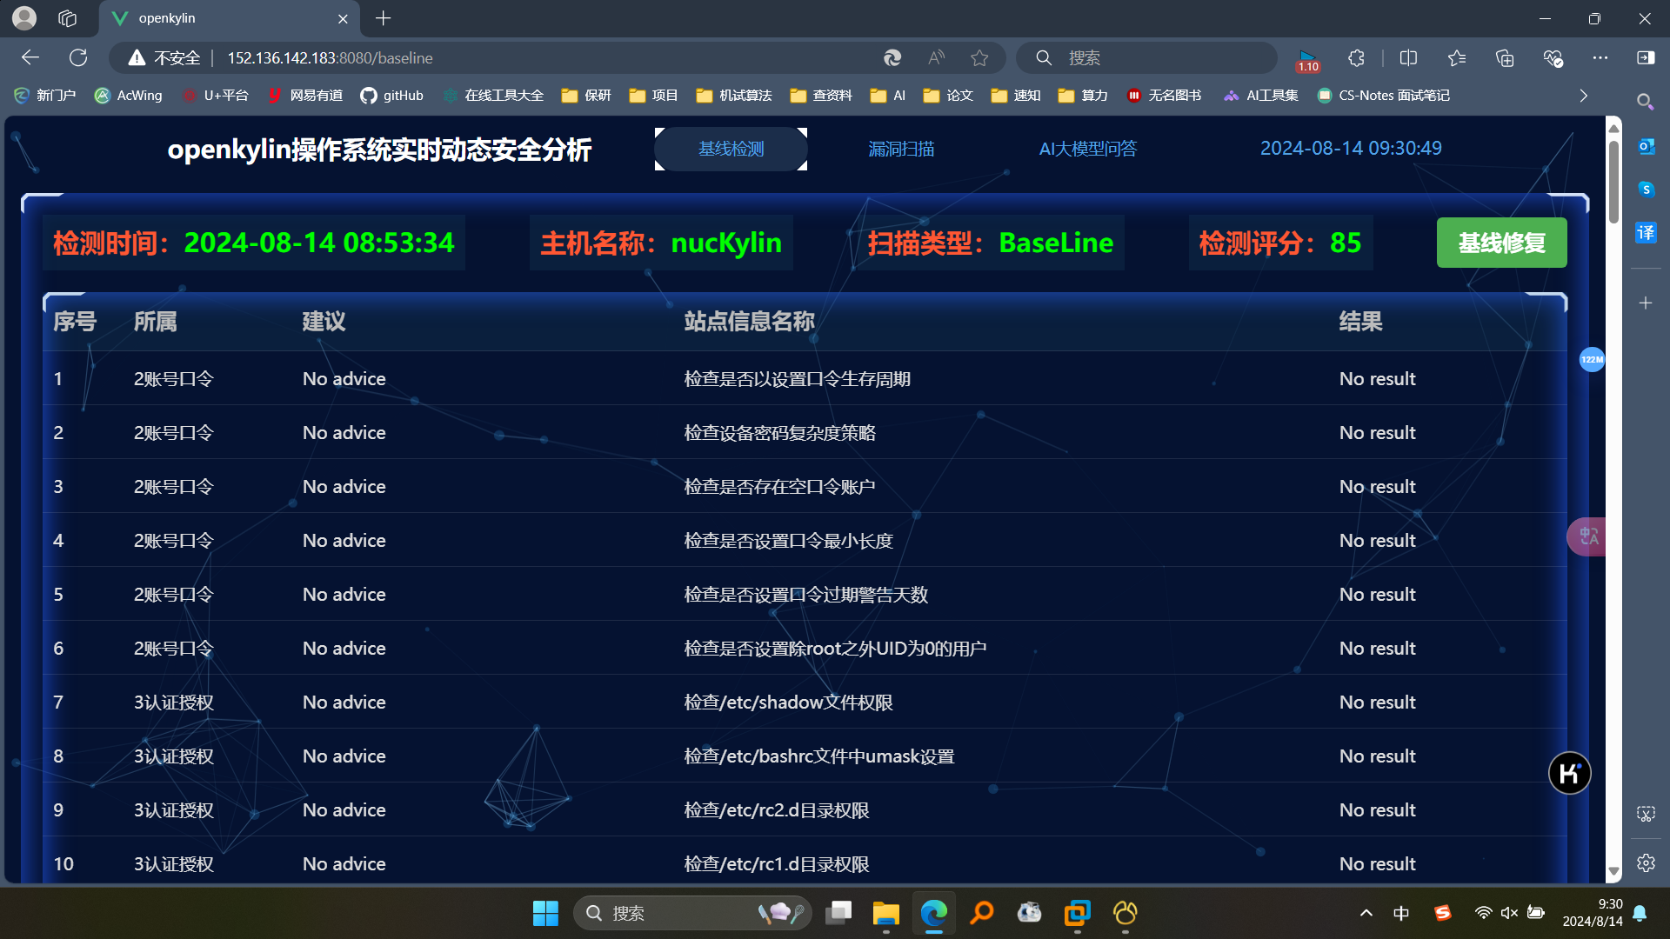
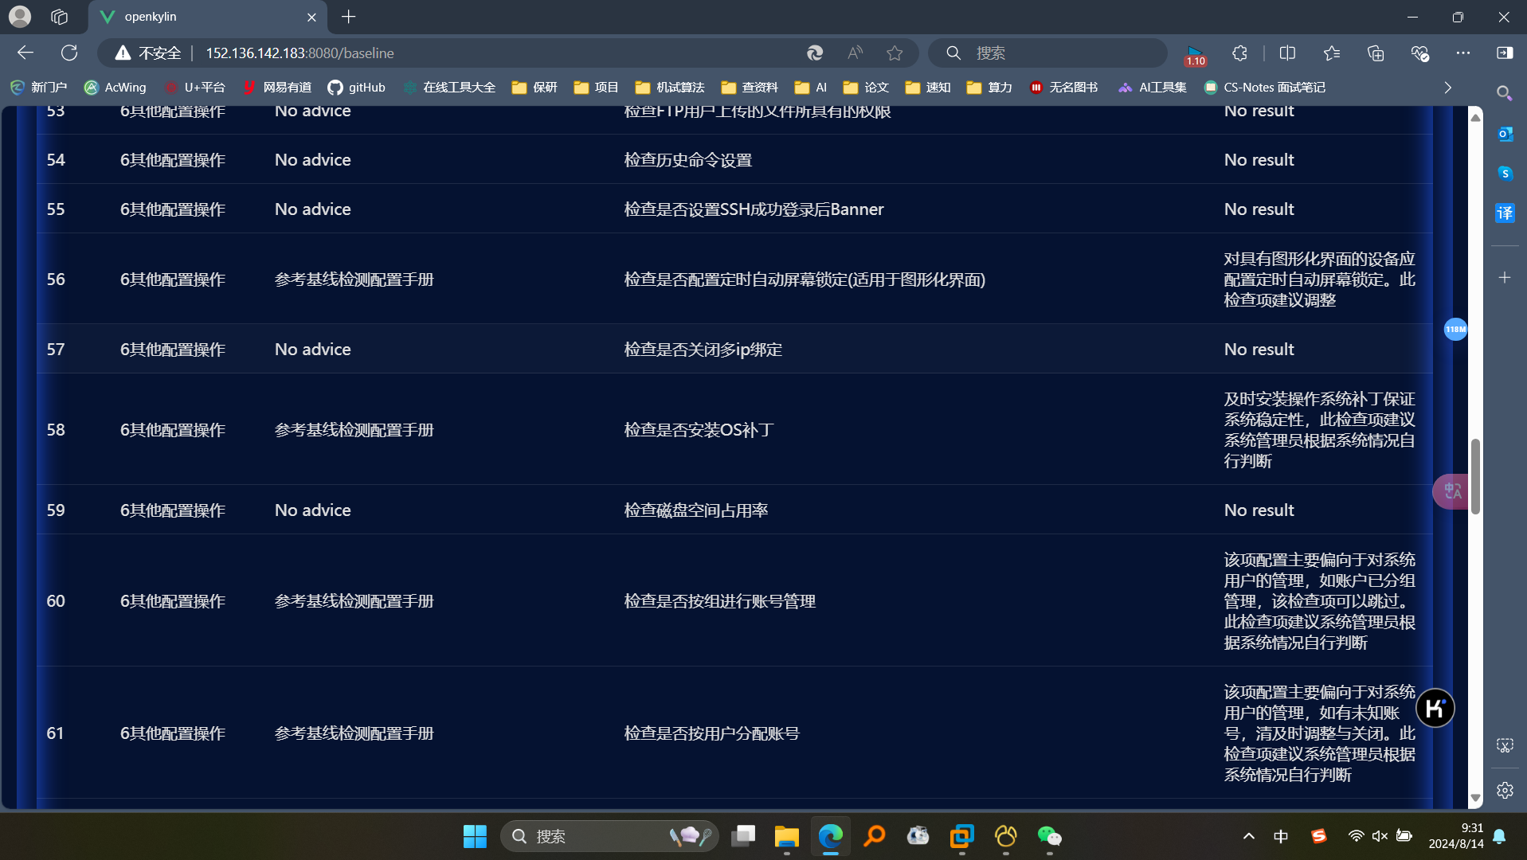
CSC C 全 国 大 学 生 计算机系统能力大赛
基线检查功能介绍
访问网址：http://152.136.142.183:8080/baseline
基线检测可视化

Slide 14
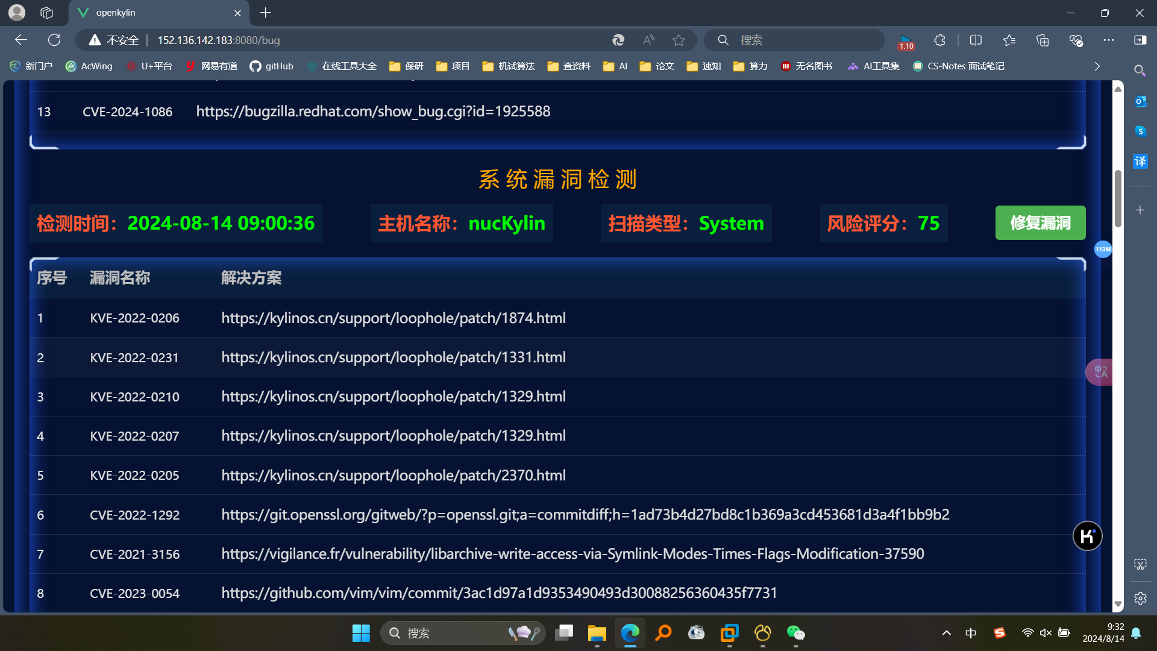
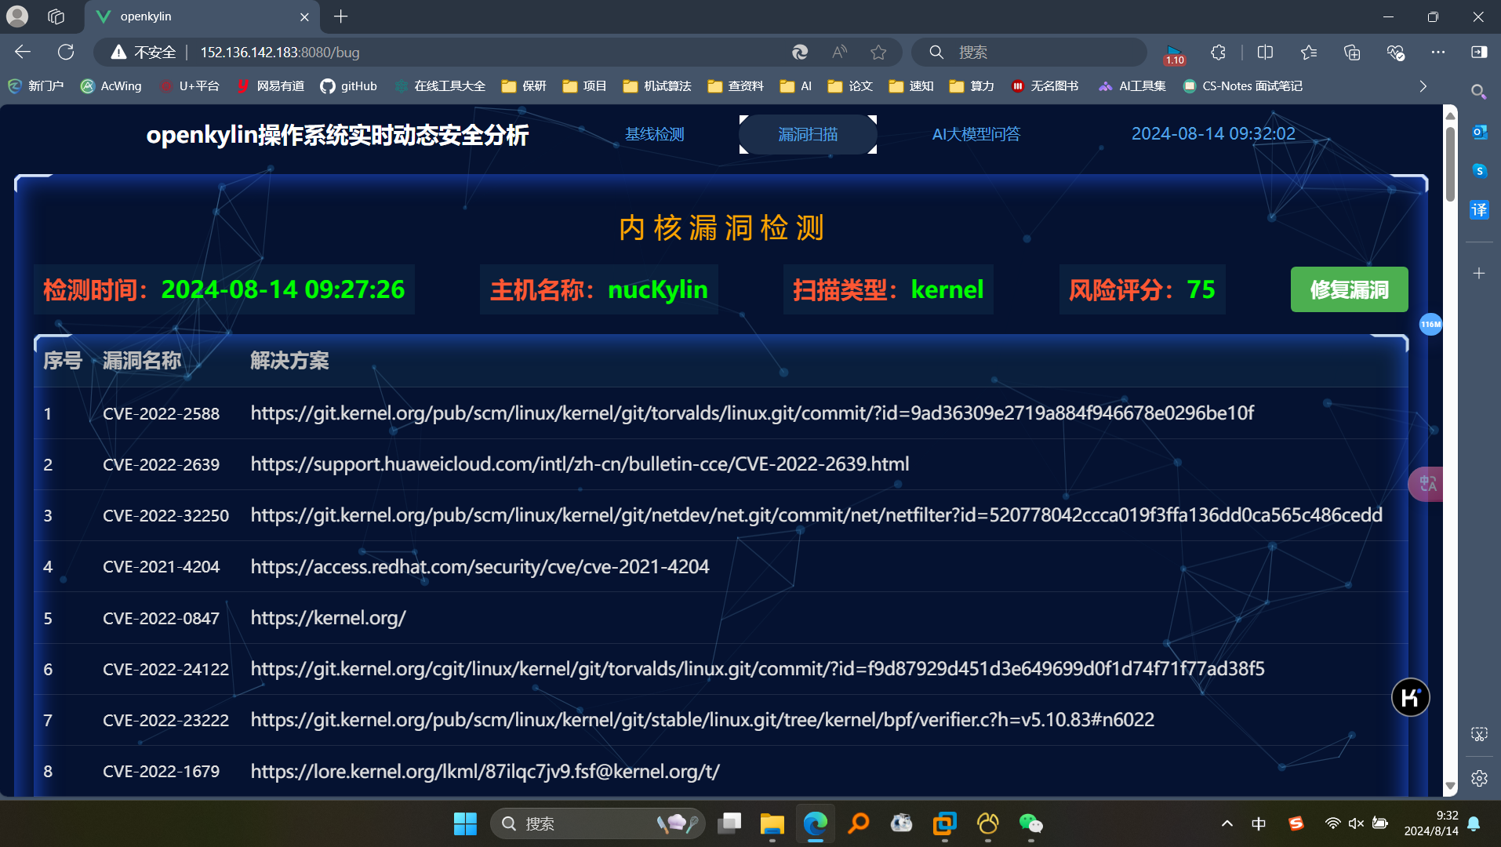
CSC C 全 国 大 学 生 计算机系统能力大赛
基线检查功能介绍
访问网址：http://152.136.142.183:8080/bug
漏洞扫描可视化

Slide 15
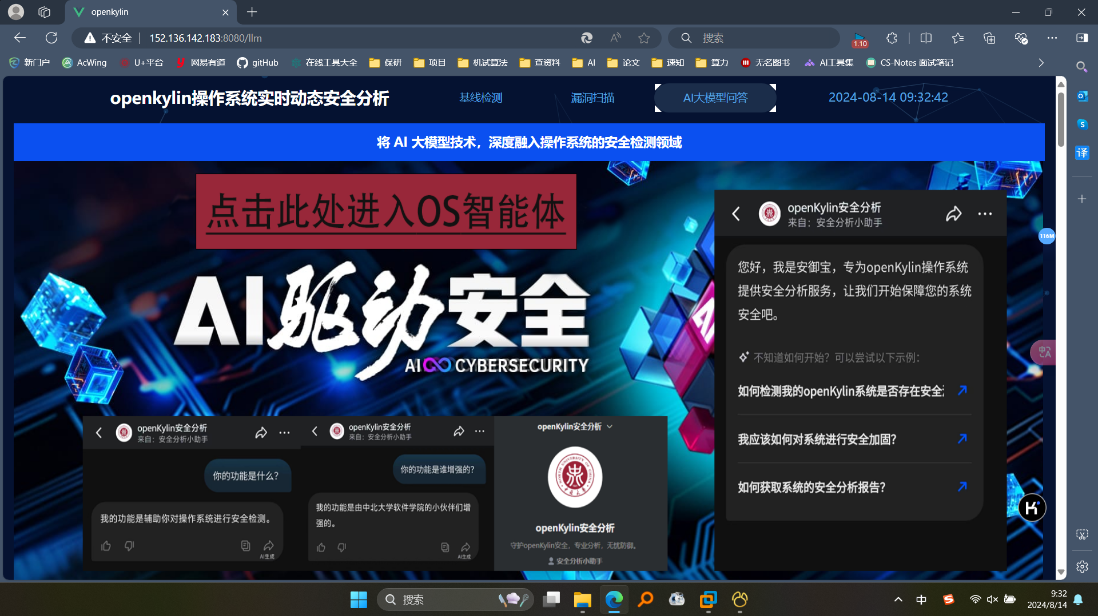
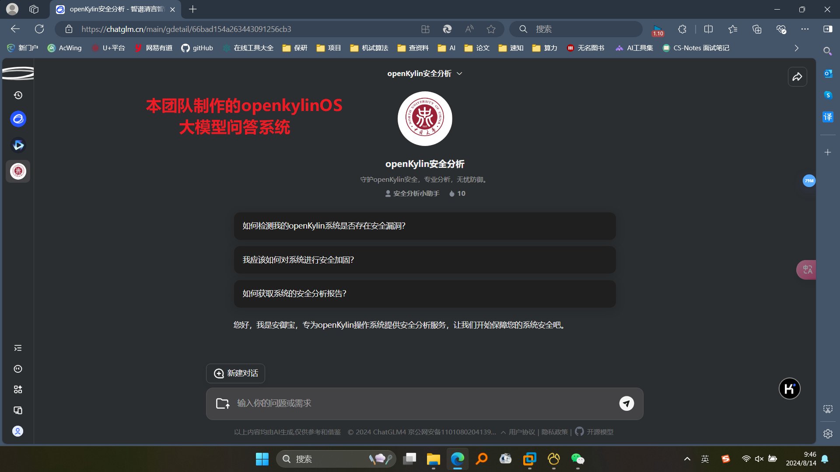
CSC C 全 国 大 学 生 计算机系统能力大赛
基线检查功能介绍
访问网址：http://152.136.142.183:8080/llm
AI大模型安全分析与评估

Slide 16
CSC C 全 国 大 学 生 计算机系统能力大赛
感谢各位评委老师
OpenKylin操作系统安全分析工具

